Slide 1
PREDSTAVITEV INTERESNIH DEJAVNOSTI NA OŠ TRZIN šolsko leto 2023/24
IZBIRALI BOSTE LAHKO MED RAZLIČNIMI PODROČJI:
UMETNOST, JEZIKI, NARAVA, ŠPORT ...

Slide 2
VABIMO VAS K VPISU KROŽKOV,
ki razvijajo veščine s področja UMETNOSTI:
CICI PEVSKI ZBOR: 1.r
2. OTROŠKI PEVSKI ZBOR: 2.-6. r
3. GLASBENO-USTVARJALNI KROŽEK
"Slavček Muzikalček": 1.-3. r
4. LIKOVNI KROŽEK: 1.-9. r
5. KIPARSKI KROŽEK: 2.-9. r
6. OTROŠKA FOLKLORNA SKUPINA: 1.-6. r
7. COUNTRY PLES: 3. r
8. ISKRICE UMETNOSTI: 3.-5. r

Slide 3
VABIMO VAS K VPISU KROŽKOV,
ki razvijajo veščine s področja
JEZIKOV in ŠPORTA:
9. ENGLISH STORIES: 1. r
10. READING STORIES: 3.-5. r
11. ŠPORTNE URICE: 2.-3. r
12. KOLESARSKI KROŽEK: 5. r
13. ATLETIKA: 4.-5. r

Slide 4
VABIMO VAS K VPISU KROŽKOV
14. EKO VRT: 1.-5. r
15. PROSTOVOLJSTVO: 1.-3. in 9. r
16. VESELA ŠOLA: 4.-9. r
17. TIPKOPIS: 4.-6. r
18. POZOR, FANTJE BEREJO: 4. r
19. ROBOTIKA: 5.-6. r
20. ŠAH: 1.-9. r
21. RAČ. KROŽEK PYTHON1/SCRATCH: 5.-9.
22. RAČ. KROŽEK PYTHON2: 7.-9. r

Slide 5
VABIMO VAS K VPISU KROŽKOV
23. MODELARSKI KROŽEK: 6. r
24. NOVINARKSI KROŽEK: 6.-9. r
25. DEBATNI KROŽEK: 6.-9. r
26. KUHNA PA TO: 9. r
27. ZGODOVINSKI KROŽEK: 8.-9. r
28. GEOGRAFSKI KROŽEK: 8.-9. r

Slide 6
INTERESNE DEJAVNOSTI
ZA UČENCE 1.–5. RAZREDA

Slide 7
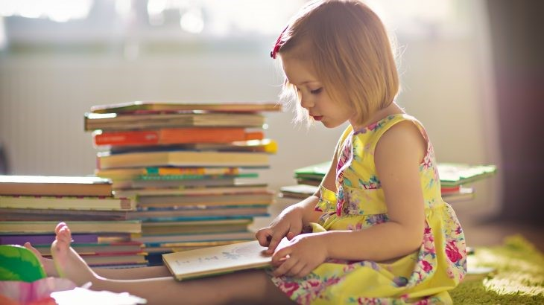
ANGLEŠKE PRALJICE IN ZGODBE – ENGLISH STORIES za učence 1. r
SREDA, 7.30-8.15
V UČILNICI 4. A mentorica : Branka Kralj Čižmešija
OB BRANJU ZGODB V ANGLEŠKEM JEZIKU BOMO SPOZNAVALI NOVE BESEDE, DOGAJANJE V ZGODBICAH PA BOMO SPREMLJALI TUDI S POMOČJO ILUSTRACIJE.
ZGODBO BOMO NATO TUDI NARISALI, NAREDILI STRIP ALI SESTAVLJANKO.

Slide 8
CICI PEVSKI ZBOR za učence 1. r
MENTORICI: ŠPELI ŠIVIC IN LARA KRAFOGEL
PRI ZBORČKU BOMO AKTIVNO PREPEVALI IN
RAZVIJALI TER SPOZNAVALI SVOJ GLAS.
Z NAŠIMI PEVSKIMI TOČKAMI BOMO OBOGATILI
KULTURNE PRIREDITVE TAKO NA ŠOLI KOT TUDI V
KRAJU.
PRIDI IN SE NAM PRIDRUŽI!
OB TORKIH, 12.50-13.35
DOBIVALI SE BOMO V 5. B RAZREDU.

Slide 9
"SLAVČEK MUZIKALČEK" glasbeno-ustvarjalni krožek za učence 1.–3. r
MENTORICA: BARBARA KARBA
Ali bi se rad/-a preizkusil/-a v igranju na
Orffova glasbila?
Pridružiš se nam lahko ob ponedeljkih,
13.45-14.30
Dobivali se bomo v učilnici glasbene in likovne
umetnosti.

Slide 10
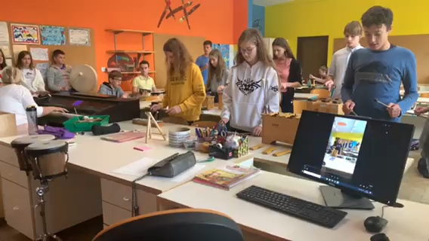

Slide 11
OTROŠKI PEVSKI ZBOR za učence 2.–6. r
MENTORICI: ŠPELA ŠIVIC in LARA KRAFOGEL
Rad/-a poješ in nastopaš?
Imaš lep glas?
Si želiš spoznati nove pesmice, ki jih še
ne poznaš?
Pridružiš se nam lahko ob torkih,
12.50-13.35 in 13.45-14.30
Dobivali se bomo v učilnici 5. B

Slide 12
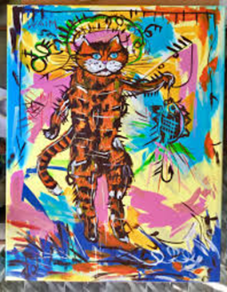
LIKOVNI KROŽEK za učence 1.– 9. r
MENTORICA: mag. VESNA RAKEF
Rad/-a rišeš in slikaš?
Ob četrtkih, 13.45-14.30,
v likovni učilnici.
Risali in slikali z različnimi
pripomočki, izdelali pa si
bomo tudi najljubšo majico,
narisali strip, itd.

Slide 13
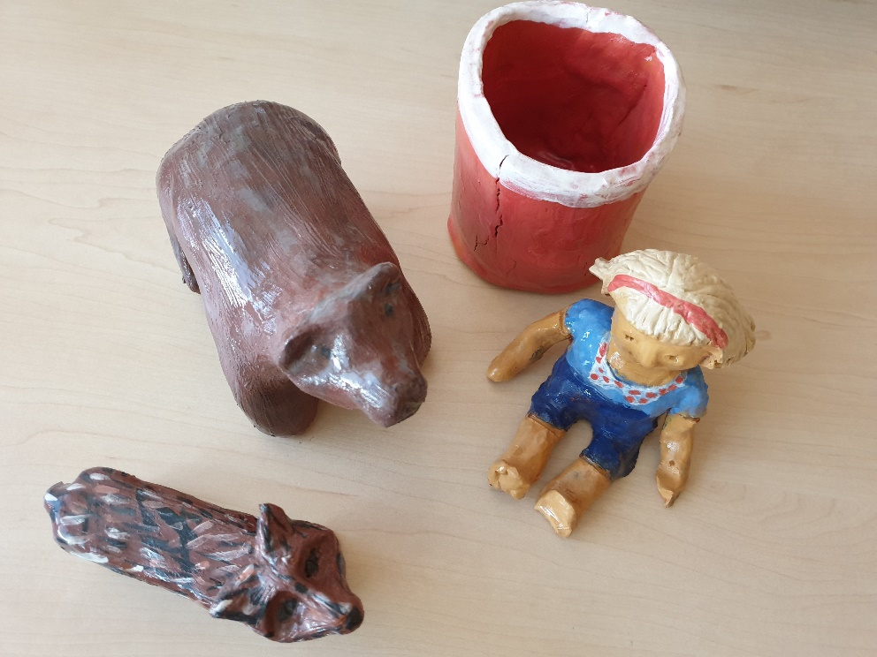
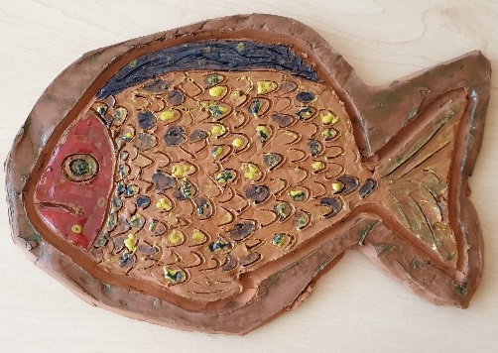
KIPARSKI KROŽEK za učence 2.–9. r
MENTORICA: mag. VESNA RAKEF
Rad/-a ustvarjaš z glino?
Pridruži se nam v četrtek, 12.50-13.35.
Dobimo se v likovni učilnici.

Slide 14
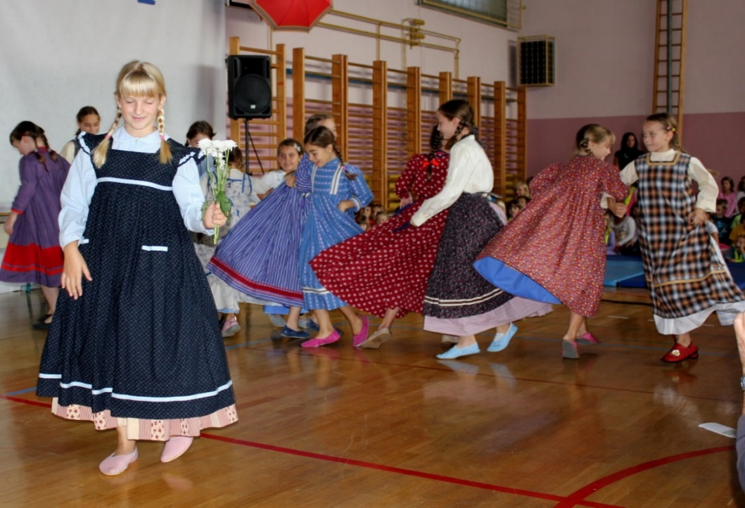
OTROŠKA FOLKLORNA SKUPINA za učence 1.–6. r mentorici: SAŠA DOLAR IN NINA ZUPAN
Rad/-a plešeš, se vrtiš?
Bi rad/-a spoznal/-a otroške ljudske igre in
plese za otroke? Potem je ta krožek pravi zate!
Dobivali se bomo ob četrtkih, 7.30-8.15,
v mali telovadnici.

Slide 15
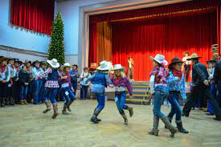
COUNTRY PLES za učence 3. r mentorica: SARA TOMAŽIČ
Kavbojke, klobuk in glasba z Divjega zahoda?
Če si za, se nam pridruži ob torkih, 13.45-14.30.
Dobivali se bomo v mali telovadnici.

Slide 16
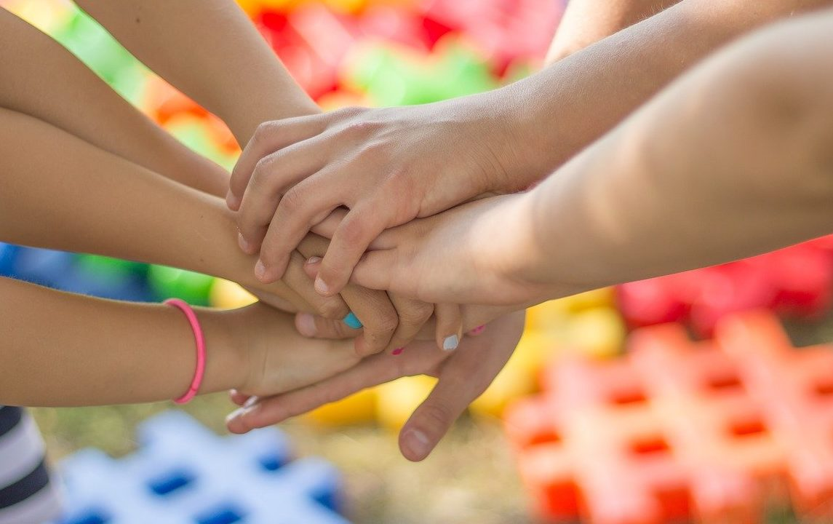
ISKRICE UMETNOSTI za učence 3.-5. r mentorici: GAJA PENCELJ in MOJCA PLEMENITI
Učenci bodo likovno in glasbeno ustvarjali,
z umetnostjo pa se bodo spoznavali tudi preko
dramsko-gledališke dejavnosti.
Če si za, se nam pridruži ob četrtkih, 13.45-14.30,
v A tednu, v učilnici 5. B.

Slide 17
READING STORIES za učence 3.–5. r
MENTORICA: GORDANI SLAK
Ker z mamico in očijem rad potujem,
bi se rad dobro naučil govoriti angleško.
Nekaj besed že poznam, skozi poslušanje
zgodb, ki nam jih bo prebrala učiteljica,
pa se lahko zagotovo naučim še veliko novih
angleških besed.
Pridruži se nam v torek, 12.50-13.35.
Kje se bomo dobivali?
Dogovorili se bomo naknadno.

Slide 18
PROSTOVOLJSTVO za učence 1.–3. r in 9. r
MENTORICA: KATJA KADIVEC
Kdo so učenci prostovoljci?
To so tisti učenci, ki drugim učencem
pomagajo, in sicer z namenom,
da so bolj samostojni in
samozavestni, velikokrat pa jih tudi
motivirajo, in sicer zato, da bi bili še bolj
uspešni v šoli.
Učiteljica Katja bo prišla k tebi, če se boš odločil/-a
za prostovoljstvo in ti bo povedala, kdaj in kje se boste dobivali.

Slide 19
ŠPORTNE URICE za učence 2.–3. r
MENTORICA: KATJI KORDIŠ
Pridi in razmigaj svoje telo! Si za?
Na igrišču ali v mali telovadnici, se bomo družili
vsako sredo, 13.45-14.30.
Učiteljica ti bo pokazala, kako narediš
pravilen preval naprej in nazaj, preizkusil/-a
pa se boš lahko tudi v dveh športnih
disciplinah kot sta atletika in gimnastika.

Slide 20
KOLESARSKI KROŽEK za učence 5. r
MENTORICA: KATJI KORDIŠ
Zagotovo se rad pripelješ s kolesom v šolo.
Super pa je, če se naučiš še prometne znake in tudi to, kdo ima prednost na cesti.
Družili se bomo ob sredah, 7.30-8.15,
v računalniški učilnici,
ker bomo reševali vprašalnik,
pred praktično vožnjo s kolesom.

Slide 21
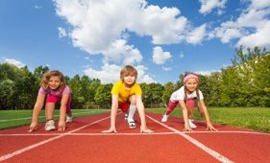
ATLETIKA za učence 4.–5. r
MENTORICA: SLAVKA KOZEL
SREDA, 13.45-14.30
V VELIKI TELOVADNICI
● Spoznavali boste različne atletske prvine in se v njih preizkušali.
● Razvijali in nadgrajevali boste svoja športna znanja, pridobivali športno kondicijo in krepili zdravo tekmovalnost s samim seboj in z vrstniki.

Slide 22
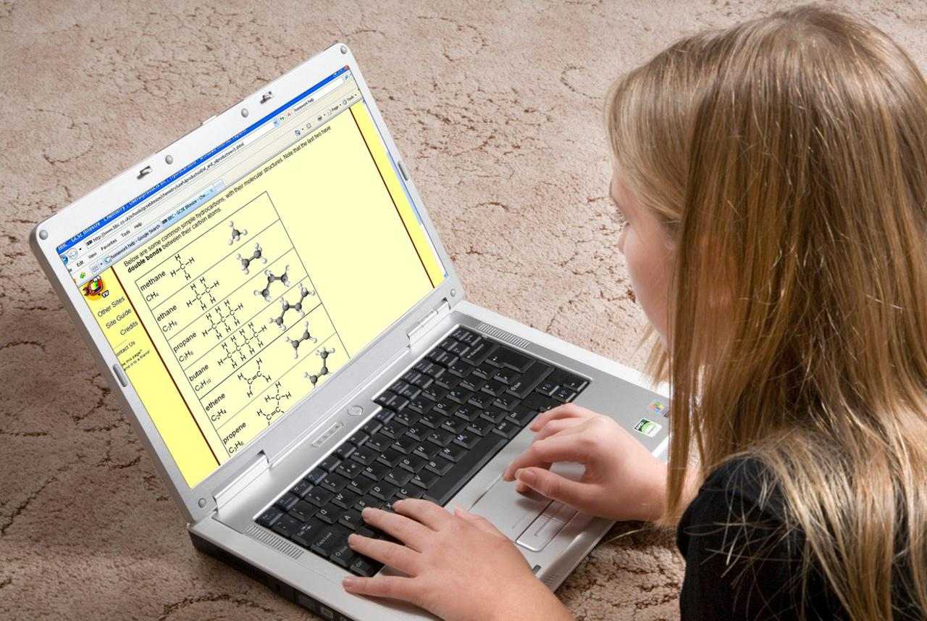
TIPKOPIS za učence 4.–6. r
MENTORICA: MARJANI GALJOT
TOREK, 13.45-14.30
V RAČUNALNIŠKI UČILNICI
Tipkanje nam lahko vzame zelo veliko časa.
Z znanjem slepega 10-prstnega tipkanja
pa si ta čas lahko zelo prihranimo.
Tudi med šolanjem na daljavo se je izkazalo,
da je to znanje koristno.
Interesna dejavnost
tipkopis vam ponuja
možnost,
da pridobite to spretnost.

Slide 23

VESELA ŠOLA za učence 4.–9. r
MENTORICA: IRENA CAPUDER
TOREK (B), 6. ŠOLSKA URA,12.50-13.35
V RAČUNALNIŠKI UČILNICI
Delo bo potekalo po vnaprej pripravljenih vsebinskih sklopih, ki so objavljeni v reviji PIL in na internetni strani Mladinske knjige, pod naslovom Vesela šola.
Pripravljali se boste lahko tudi na šolsko in državno tekmovanje.

Slide 24
POZOR, FANTJE BEREJO! za učence 4. r
MENTORICA: MELITA RUS
DAN, URA in PROSTOR: po dogovoru z učenci
V branje in bralne dejavnosti bomo vključili:
šport in gibanje;
žeblje, kladivo in klešče;
družabne igre in igre na prostem,
dejavnosti v naravi, zabavne kvize, …
Brali bomo različna besedila in tako izboljšali svojo tehniko branja, vadili razumevanje prebranega in se zagotovo tudi zabavali.

Slide 25
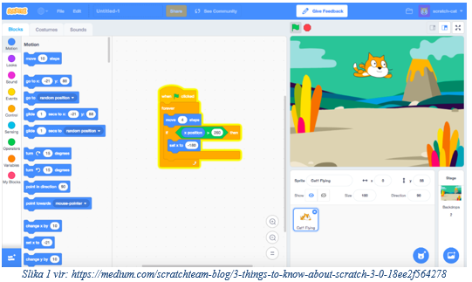
RAČUNALNIŠKI KROŽEK
PYTHON1/Scratch za učence 5.-9. r
MENTOR: BORUT JURČIČ ZLOBEC
ČETRTEK, 13.45-14.30,
V RAČUNALNIŠKI UČILNICI
Učenci bodo prve korake programiranja spoznavali s programskim okoljem Scratch. Lahko bodo sestavili svojo zgodbo, celo igro.
Kasneje se bodo spoznali s programskim jezikom Python.

Slide 26
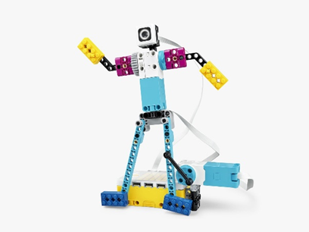
ROBOTIKA za učence 5.–6. r
MENTORICA: NEŽKA RUGELJ
OB TORKIH, 14.00-15.00 prostor: naknadno
Le kdo ne mara sestavljati Lego kock? Ko pa jim dodamo še motorčke in senzorje, ki jih lahko sami programiramo, se zabava zares začne. In ravno to bomo počeli pri interesni dejavnosti Robotika.

Slide 27
ŠAH za učence 1.-9. r
MENTORICA: KAJA GROŠELJ dan, ura in prostor - naknadno
Učenci spoznajo osnovna pravila, pojme in bonton šahovske igre. Srečajo se z osnovami taktike in strategije ter z osnovnimi šahovskimi mehanikami.
Skozi igro z vrstniki se učijo šahovskega načina razmišljanja, priložnost pa imajo nastopiti tudi na šolskih tekmovanjih.

Slide 28
ŠOLSKI EKO VRT za učence 1.–5. r
MENTOR: MIHAEL BOŽIČ in društvo ALTEREKO
SREDA, 15.00-16.00 (začetek po novem letu)
NA ŠOSKEM VRTU in V UČILNICI KEMIJE
Malo telovadbe z lopato, grabljami in motik`co?
To je super recept za tvoj vrt, ki si ga lahko ustvariš kar na šolskem vrtu.
Pridi in naučili te bomo, kako zrasteta njami zelenjava in sadje.

Slide 29
INTERESNE DEJAVNOSTI
ZA UČENCE 6.–9.
RAZREDA

Slide 30

OTROŠKA FOLKLORNA SKUPINA za učence 6. r mentorici: SAŠA DOLAR IN NINA ZUPAN
Rad/-a plešeš, se vrtiš?
Bi rad/-a spoznal/-a otroške ljudske igre in
plese za otroke? Potem je ta krožek pravi zate!
Dobivali se bomo ob četrtkih, 7.30-8.15,
v mali telovadnici.

Slide 31
LIKOVNI KROŽEK za učence 1.–9. r
MENTORICA: mag. VESNA RAKEF
Rad/-a rišeš in slikaš?
Ob četrtkih, 13.45-14.30,
v likovni učilnici.
Risali in slikali bomo z različnimi
pripomočki.
Izdelali si bomo tudi najljubšo majico, narisali strip...

Slide 32
KIPARSKI KROŽEK za učence 2.–9. r
MENTORICA: mag. VESNA RAKEF
Rad/-a ustvarjaš z glino?
Pridruži se nam ob torkih, 6. šolsko uro
(12.50-13.35).
Dobimo se v likovni učilnici.

Slide 33
OTROŠKI PEVSKI ZBOR za učence 6. r
MENTORICI: ŠPELA ŠIVIC in LARA KRAFOGEL
Rad/-a poješ in nastopaš?
Imaš lep glas?
Si želiš spoznati nove pesmice, ki jih še
ne poznaš?
Pridružiš se nam lahko ob torkih,
6. in 7. šolsko uro (12.50-13.45 in 13.45-14.30).
Dobivali se bomo v učilnici 5.b.

Slide 34
TIPKOPIS za učence 4.–6. r
MENTORICA: MARJANA GALJOT,
TOREK, 7. ŠOLSKO URO (13.45-14.30),
V RAČUNALNIŠKI UČILNICI
Tipkanje nam lahko vzame zelo veliko časa.
Z znanjem slepega 10-prstnega tipkanja
pa si ta čas lahko zelo prihranimo.
Tudi med šolanjem na daljavo se je izkazalo,
da je to znanje koristno.
Interesna dejavnost
tipkopis vam ponuja
možnost,
da pridobite to spretnost.

Slide 35
VESELA ŠOLA za učence 4.–9. r
MENTORICA: IRENA CAPUDER
TOREK, 6. ŠOLSKA URA (12.50-13.35), V B TURNUSU
V RAČUNALNIŠKI UČILNICI
Delo bo potekalo po vnaprej pripravljenih vsebinskih sklopih, ki so objavljeni v reviji Pil in na internetni strani Mladinske knjige, pod naslovom Vesela šola.
Pripravljali se boste lahko tudi na šolsko in državno tekmovanje.

Slide 36
ROBOTIKA za učence 5.–6. r
MENTORICA: NEŽKA RUGELJ
OB TORKIH (A), 12.50-13.35 in13.45-14.30
V RAČUNALNIŠKI UČILNICI
Le kdo ne mara sestavljati Lego kock? Ko pa jim dodamo še motorčke in senzorje, ki jih lahko sami programiramo, se zabava zares začne. In ravno to bomo počeli pri interesni dejavnosti Robotika.

Slide 37
RAČUNALNIŠKI KROŽEK
PYTHON1/Scratch za učence 5.-9. r
MENTOR: BORUT JURČIČ ZLOBEC
ČETRTEK, 13.45-14.30,
V RAČUNALNIŠKI UČILNICI
Učenci bodo prve korake programiranja spoznavali s programskim okoljem Scratch. Lahko bodo sestavili svojo zgodbo, celo igro.
Kasneje se bodo spoznali s programskim jezikom Python.

Slide 38
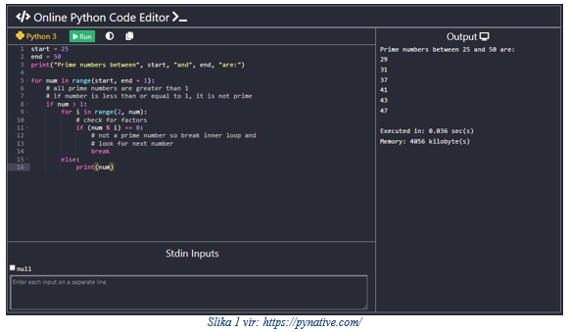
RAČUNALNIŠKI KROŽEK
PYTHON2 za učence 7.-9. r
MENTOR: BORUT JURČIČ ZLOBEC
ČETRTEK, 12.50-13.35,
V RAČUNALNIŠKI UČILNICI
Python je eden od najbolj uporabljenih programskih jezikov v zadnjem času. Učenci bodo svoje znanje nadgradili in pisali kompleksnejše programe in spoznali različne algoritme za reševanje problemov.

Slide 39
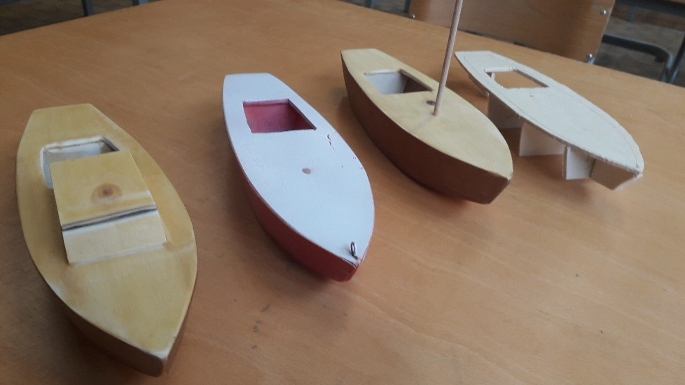
MODELARSKI
KROŽEK za učence 6. r
MENTOR: ALEŠ ŠPORN
OB SREDAH v B turnusu, PREDURA (7.30-8.15), V UČILNICI TIT
Učenci pri krožku iz enostavnih gradiv izdelajo model čolna in ga na koncu preizkusijo.
Ob izdelavi spoznajo osnovne lesno obdelovalne postopke in nekaj postopkov obdelave umetnih snovi.
Seznanijo se z različnimi načini lepljenja in površinske zaščite lesa. Pri delu se učijo varnega dela z orodjem in s stroji.

Slide 40
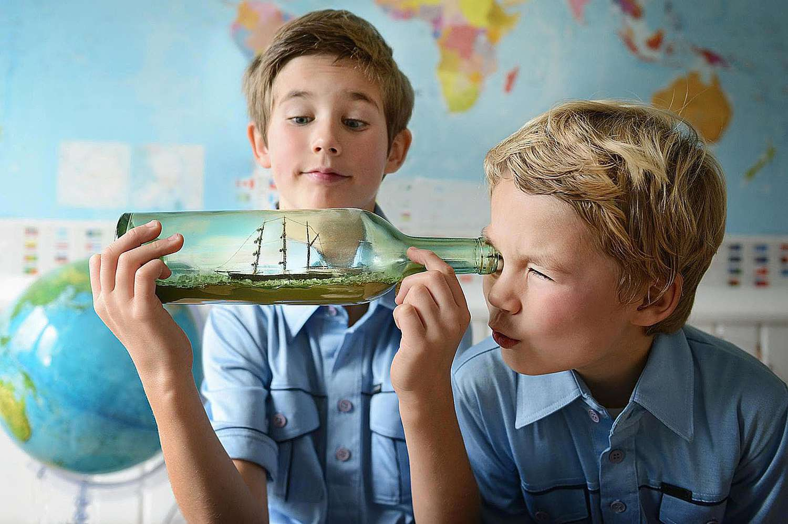
GEOGRAFSKI KROŽEK za učence 8.–9. r
MENTOR: ŽAN LUNAR
DAN, URA in PROSTOR: po dogovoru z učenci
Če imaš rad nove izzive in bi se rad preizkusil še v tekmovanju iz geografije, potem je to pravi krožek zate.
Pri interesni dejavnosti Geografski krožek se bomo pripravljali na tekmovanje iz znanja geografije.

Slide 41
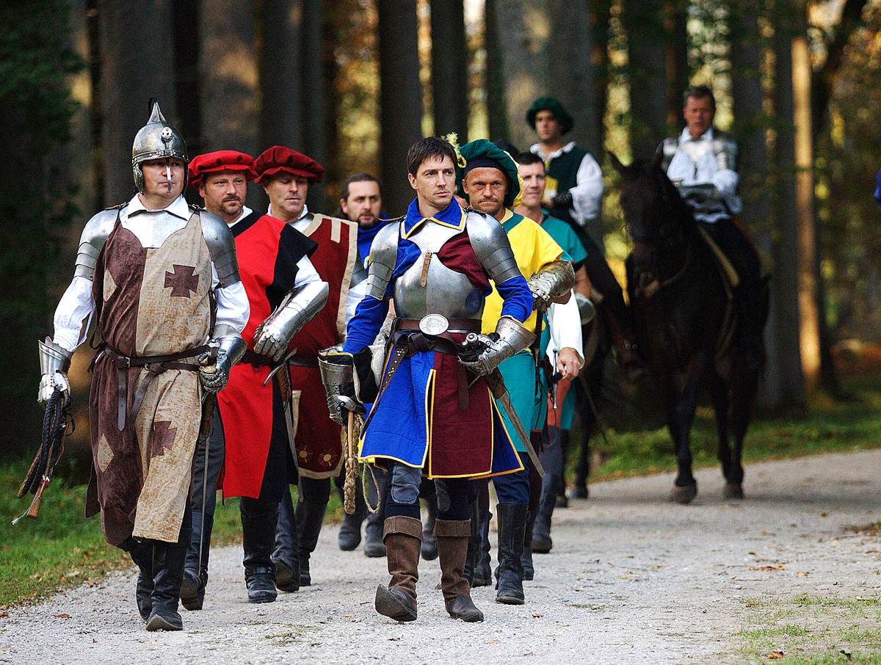
ZGODOVINSKI KROŽEK za učence 8.–9. r
MENTORICA: DRAGICA MARINKO
DAN,URA in PROSTOR: po dogovoru z učenci
Vsi učence, ki vas zanima slovenska zgodovina, ste vabljeni na zgodovinski krožek, kjer bomo letos raziskali življenje naših prednikov, odšli pa bomo tudi na ekskurzijo.
Skupaj bomo prebirali članke, knjige in raziskovali na terenu, pripravljali pa se bomo tudi na tekmovanje iz zgodovine.
LETOŠNJA TEMA: SREDNJI VEK NA SLOVENSKEM

Slide 42
PROSTOVOLJSTVO za učence 9. r
MENTORICA: KATJA KADIVEC
Kdo so učenci prostovoljci?
To so tisti učenci, ki drugim učencem
pomagajo, in sicer z namenom,
da so bolj samostojni in
samozavestni, velikokrat pa jih tudi
motivirajo, in sicer zato, da bi bili še bolj
uspešni v šoli.
Učiteljica Katja bo prišla k tebi, če se boš odločil/-a
za prostovoljstvo in ti bo povedala, kdaj in kje se boste dobivali.

Slide 43
DEBATNI KROŽEK za učence 6.–9. r
MENTORICA: LARA KRAFOGEL
OB ČETRTKIH, 6. in 7. ura,
12.50-13.35 in 13.45-14.30
PROSTOR: TJA
Šola ti ponuja zanimiv krožek, ker bo debatiranja na pretek...
Naučil se boš:
kritičnega mišljenja,
kako širiti kulturni dialog,
razvijati sposobnosti argumentiranja,
usvojiti veščine javnega nastopanja, itd.

Slide 44
NOVINARSKI KROŽEK za učence 6.–9. r
MENTORICA: LANA DJURATOVIČ
OB TORKIH (B), 12.50-13.35 in 13.45-14.30
V UČILNICI SLJ-ZGO-GOS
Si želiš postati novinar že v šoli?
Naučil se boš:
raziskovanja, fotografiranja, ilustriranja, pisanja in oblikovanja člankov za šolsko revijo SKIRCA, in še kaj ...

Slide 45
KUHNA PA TO za učence 9. r
MENTORICA: AJDA PREMRL
OB PONEDELJKIH, 6. in 7. ŠOLSKO URO,
12.50-13.35 in 13.45-14.30
V B TEDNU, V UČILNICI GOSPODINJSTVA
SCRATCH
Kuham, kuhaš, kuhamo …
V okviru interesne dejavnosti Kuhna pa to bodo učenci pripravljali zdrave obroke, prav tako pa se bodo naučili kuhanja tradicionalnih slovenskih jedi.
Seznanili se bodo tudi z razumljivimi, praktičnimi razlogi, vzroki in posledicami uživanja zdrave hrane.

Slide 46
ŠAH za učence 1.-9. r
MENTORICA: KAJA GROŠELJ dan, ura in prostor - naknadno
Učenci spoznajo osnovna pravila, pojme in bonton šahovske igre. Srečajo se z osnovami taktike in strategije ter z osnovnimi šahovskimi mehanikami.
Skozi igro z vrstniki se učijo šahovskega načina razmišljanja, priložnost pa imajo nastopiti tudi na šolskih tekmovanjih.

